Slide 1
Муниципальное бюджетное дошкольное образовательное учреждение Починковский детский сад № 6 с. Починки
ПРЕЗЕНТАЦИЯ
«Нестандартные материалы в творчестве: раскрываем потенциал бросового материала»
Илюшечкина
Наталья Павловна
Тьютор
30.04.2026.

Slide 2
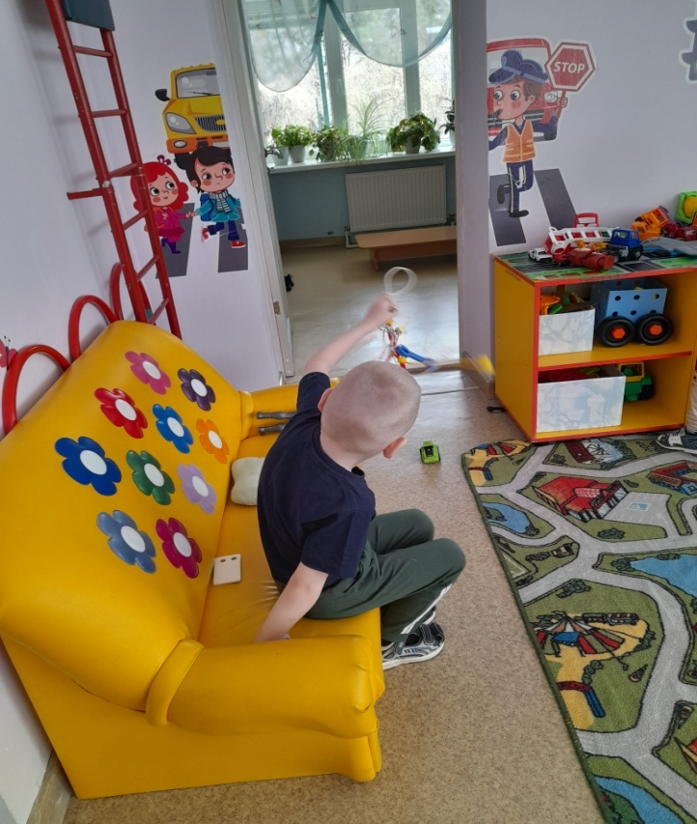
Актуальность темы
Бросовый материал — доступный и безопасный ресурс для творчества.
Занятия с нестандартными материалами помогают детям с ОВЗ:
развивать мелкую моторику;
улучшать тактильное восприятие;
выражать эмоции через творчество;
учиться взаимодействовать с окружающими;
формировать уверенность в своих силах.

Slide 3
Что такое бросовый материал?
Бросовый материал — это предметы, которые обычно выбрасывают, но их можно использовать для творчества:
пластиковые бутылки, крышки, контейнеры;
картонные коробки, втулки от туалетной бумаги;
яичные лотки, капсулы от киндер‑сюрпризов;
пробки, проволока, старые пуговицы;
природные материалы (шишки, ветки, камешки).

Slide 4
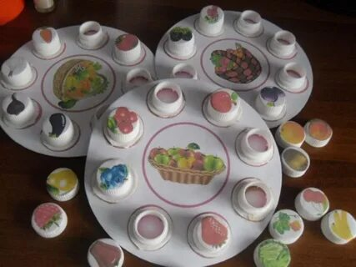
Преимущества использования бросового
материала
Экономичность: не требует больших затрат.
Экологичность: даёт вторую жизнь отходам.
Разнообразие: позволяет создавать множество поделок.
Доступность: материалы легко найти дома или на улице.
Стимуляция творчества: нестандартный подход развивает воображение.

Slide 5
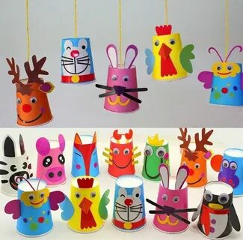
Цель: раскрыть творческий потенциал детей с ОВЗ через работу с
бросовым материалом.
Задачи:
развивать мелкую моторику и координацию;
стимулировать сенсорное восприятие (тактильное, зрительное);
формировать навыки работы с разными материалами;
воспитывать бережное отношение к природе;
создавать ситуации успеха для каждого ребёнка.

Slide 6
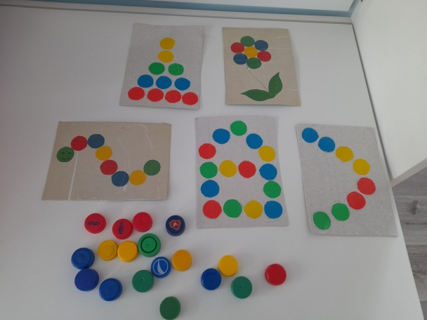
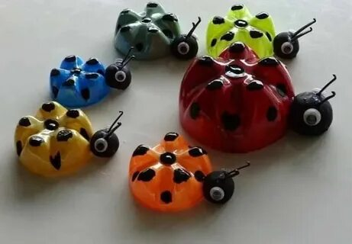
Техники работы с бросовым материалом
Конструирование: создание объёмных фигур (роботы из коробок, домики из бутылок).
Аппликация: наклеивание элементов на основу (картины из пробок, мозаика из крышек).
Декупаж: декорирование предметов салфетками или бумагой.
Лепка с элементами: добавление бросовых материалов в пластилин или
глину (глаза из пуговиц, волосы из ниток).
Создание музыкальных инструментов: маракасы из капсул, барабаны из
банок.

Slide 7
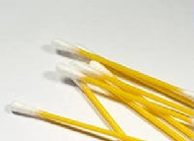
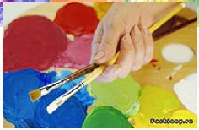
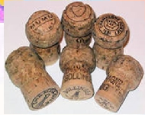
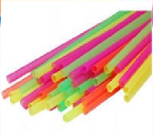
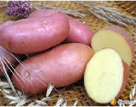
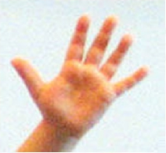
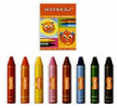

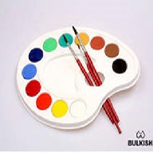
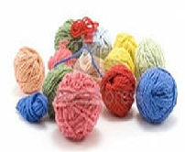

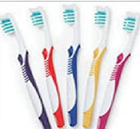
Различные материалы:

Slide 8
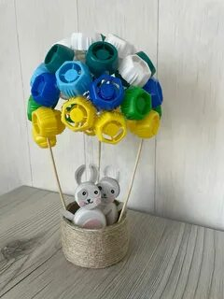
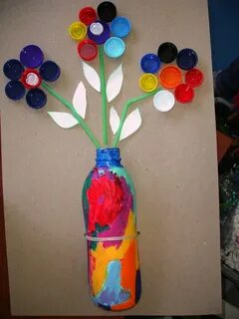
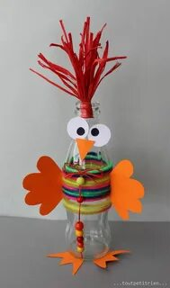
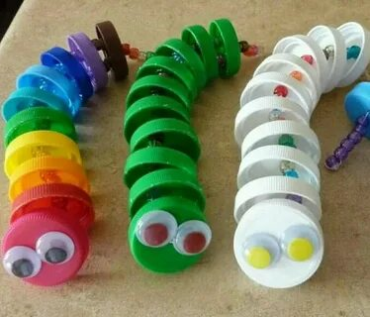
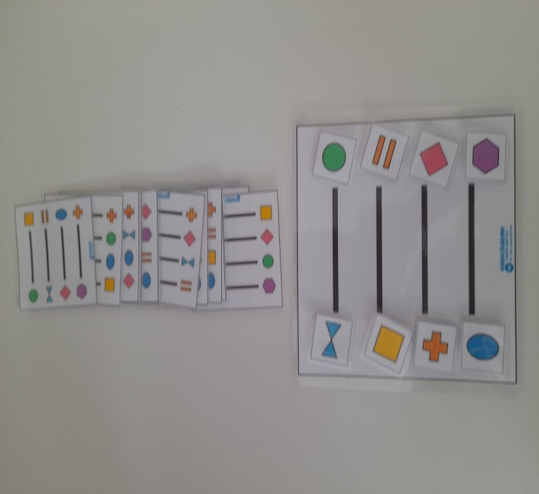
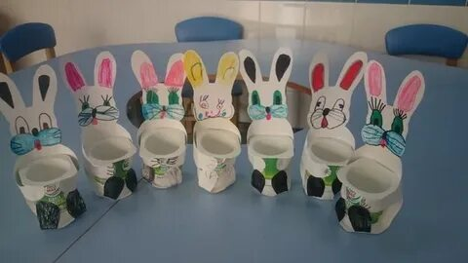
Примеры поделок для разных возрастов

Slide 9
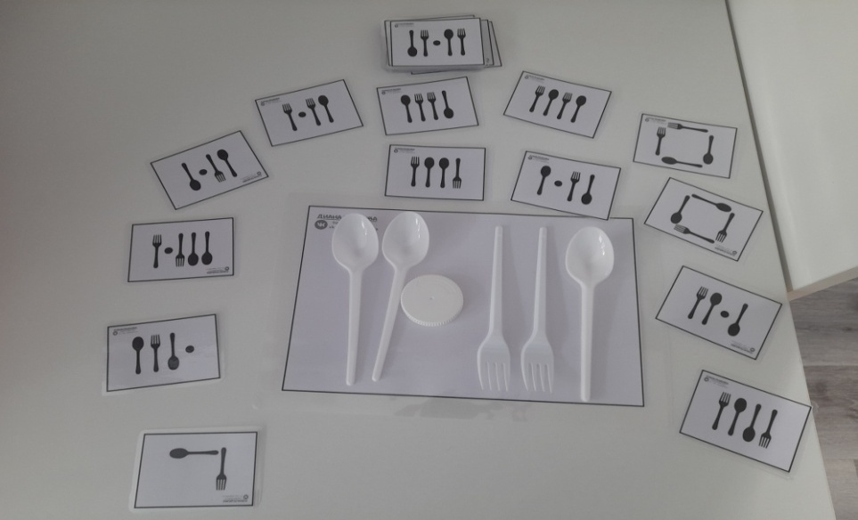
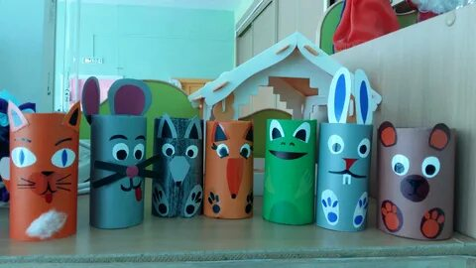
Рекомендации педагогам и родителям
Советы для успеха
начинайте с простых заданий;
хвалите за любой результат;
не исправляйте работу ребёнка без его согласия;
предлагайте выбор материалов и идей;
создавайте «творческий уголок» с запасом бросового материала;
включайте музыку и сказки во время занятий.

Slide 10
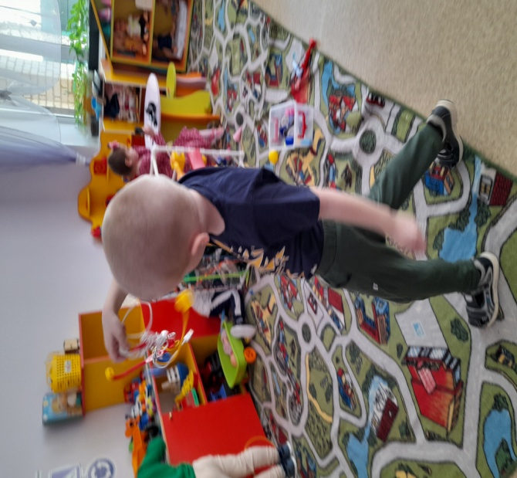
Безопасность при работе с бросовым
материалом
Проверяйте материалы на отсутствие острых краёв, токсичных веществ.
Для детей до 5 лет избегайте мелких деталей (пуговицы, бусины).
Используйте нетоксичный клей и краски.
Контролируйте процесс работы, особенно при использовании ножниц.
Проводите занятия в проветриваемом помещении.

Slide 11
Заключение
Бросовый материал — это не мусор, а возможности!
творчество доступно каждому;
нестандартные материалы раскрывают потенциал детей с ОВЗ;
совместное творчество объединяет и дарит радость.
Призыв: начните сегодня — соберите первую коробку «сокровищ»!

